Slide 1
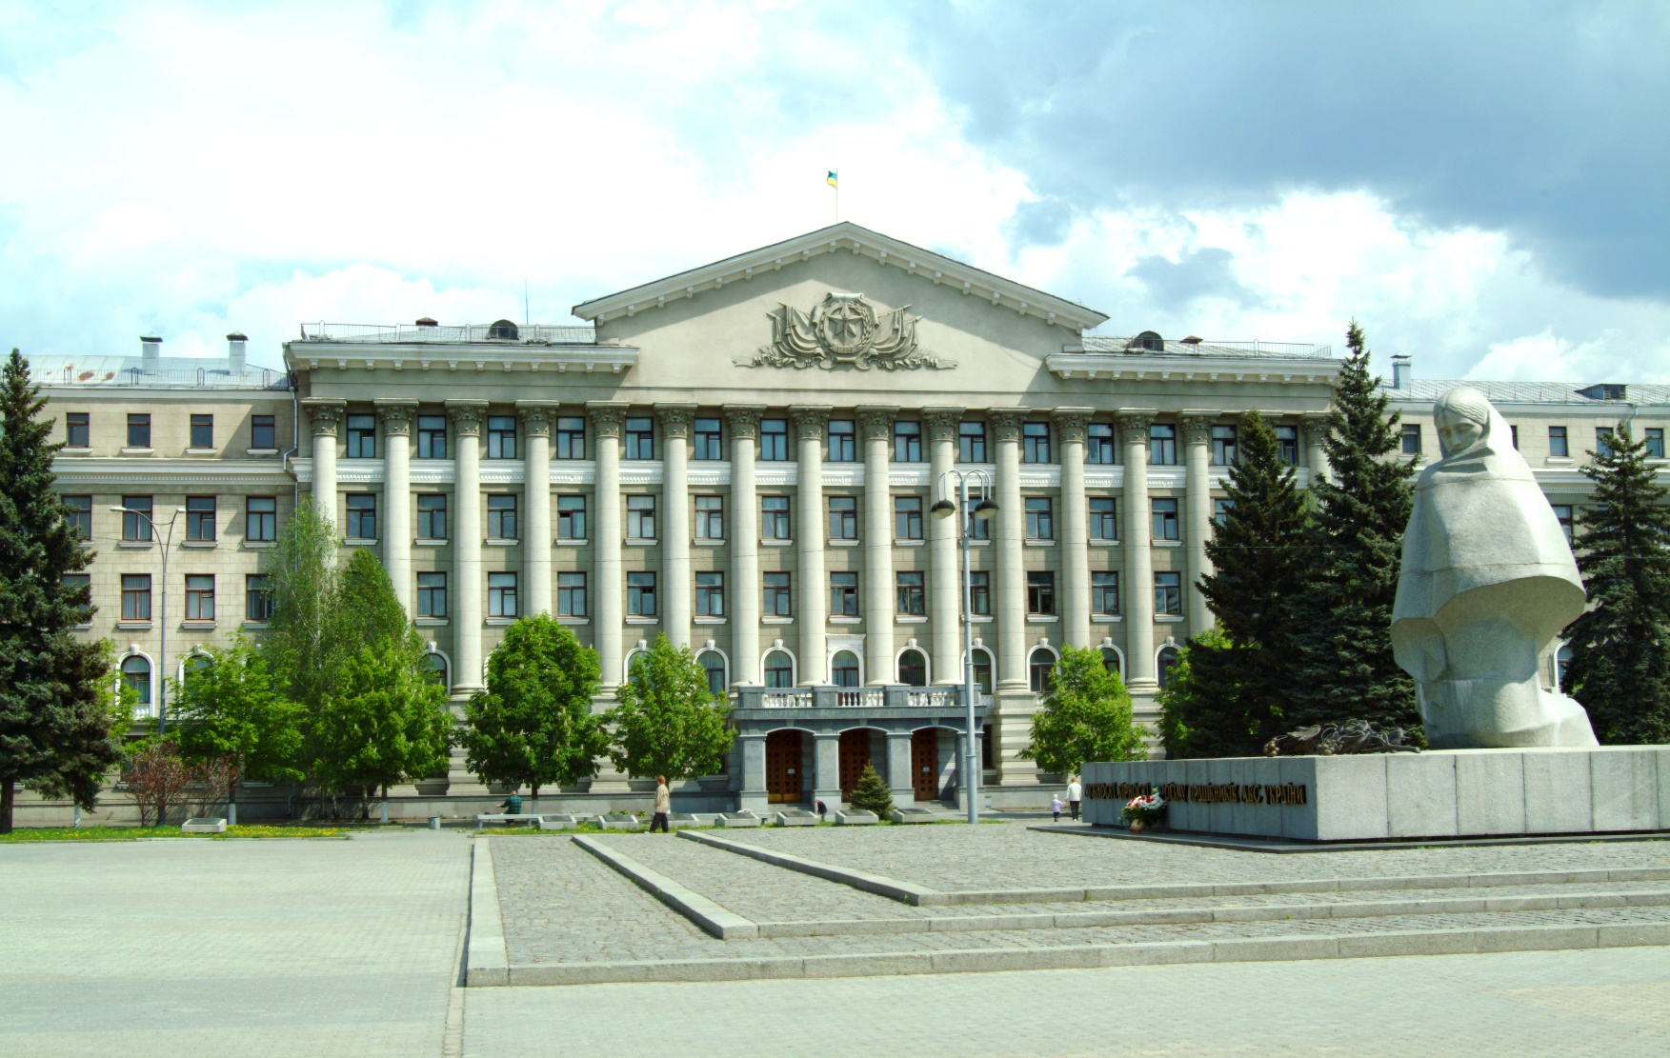


Національна академія внутрішніх справ
Кафедра теорії держави та права
Виконав:
Завальний А.М.
Київ – 2016

Slide 2
ТЕМА 9. ПРАВОВІ ВІДНОСИНИ
Засвоєння теоретичних положень цієї теми сприятиме формуванню вмінь і навичок спеціально-юридичного аналізу конкретних соціальних ситуацій та фактів. Такий аналіз – неодмінна умова правильного використання різноманітних юридичних засобів (насамперед суб’єктивних юридичних прав і обов’язків) задля безперешкодного задоволення відповідних потреб та інтересів, досягнення балансу приватних і публічних цілей, здійснення захисту основоположних прав людини та інших учасників суспільного життя

Slide 3
Основні терміни теми
Правовідносини
Склад правовідносин
Зміст правовідносин
Суб’єктивне право
Юридичний обов’язок
Суб’єкти правовідносин
Правосуб’єктність
Правоздатність
Дієздатність
Деліктоздатність
Угодоздатність
Правовий статус особи та громадянина
Гарантії прав, свобод і обов’язків громадянина
Об’єкти правовідносин
Юридичні факти
Фікція
Презумпція
Преюдиція
Правова аксіома

Slide 4
Навчальні питання теми
9.1 Поняття, ознаки та види правовідносин
9.2 Структура правовідносин
9.3 Юридичні факти: поняття та класифікація

Slide 5
9.1 Поняття, ознаки та види правовідносин
Підходи до інтерпретації правовідносин
інтерпретація правовідносин через їх зв’язок з юридичним нормативом (нормою права)
діяльнісний підхід до визначення правовідносин
правова форма соціальної взаємодії суб’єктів права з метою реалізації інтересів і досягнення результатів, що передбачені законом, або не суперечать закону чи іншим джерелам права
це свідомі вольові суспільні відносини, що виникають і здійснюються на основі норм права, учасники яких пов’язані закріпленими в нормах права взаємними правами та обов’язками, реалізація яких забезпечується можливістю застосування державного примусу

Slide 6
Суттєві ознаки правовідносин
є різновидом суспільних відносин
є свідомо-вольовими відносинами
виникають із приводу соціального блага або забезпечення будь-яких інтересів
виникають, тривають, змінюються, призупиняються, припиняються або відновлюються на основі норм права
учасники правовідносин пов’язані між собою суб’єктивними правами та юридичними обов’язками
охороняються державою і в разі потреби забезпечуються силою державного примусу

Slide 7
Передумови виникнення, зміни і припинення правовідносин – це певний комплекс різних за змістом взаємопов’язаних юридичних явищ, взаємодія яких тягне за собою рух правовідносин
Загальні (матеріальні)
наявність не менше двох суб’єктів права як учасників правовідносин
об’єкт правовідносин
Спеціальні (юридичні)
нормативно-правова основа
правосуб’єктна основа
юридико-фактична основа

Slide 8
Види правовідносин
за спеціально-юридичними функціями права
регулятивні
охоронні
за рівнем індивідуалізації суб’єктів
відносні
абсолютні
за предметом правового регулювання
конституційно-правові
адміністративно-правові
кримінально-процесуальні

Slide 9
Види правовідносин (продовження)
за кількістю суб’єктів
односторонні
двосторонні
за характером обов’язків
активні
пасивні
прості
складні
за розподілом прав і обов’язків між суб’єктами

Slide 10
Види правовідносин (продовження)
за характером волевиявлення сторін
договірні
управлінські
за часом тривалості
короткочасні
триваючі
за субординацією в правовому регулюванні
матеріально-правові відносини
процесуально-правові відносини

Slide 11
9.2 Структура правовідносин
Структура правовідносин – основні елементи правовідносин і спосіб юридичного зв’язку між ними з приводу соціального блага або забезпечення будь-яких інтересів
Правовідносини як конструкція складається з таких елементів
суб’єкти правовідносин
об’єкти правовідносин
зміст правовідносин
юридичні факти

Slide 12
Види суб’єктів правових відносин
люди (фізичні особи) – громадяни певної держави, іноземці, біпатриди, апатриди
спільноти – народ (нація), територіальні громади, трудові й навчальні колективи, інші соціальні групи
об’єднання
державні (держава в цілому, її організації – органи держави, державні установи, державні підприємства)
громадські (громадські організації, громадські рухи, органи громадської самодіяльності, недержавні підприємства й установи)
Суб’єкти правовідносин – це учасники правових відносин, які виступають носіями взаємних суб’єктивних прав та юридичних обов’язків

Slide 13
Правосуб’єктність – здатність виступати суб’єктом правовідносин, що складається з правоздатності та дієздатності
Соціальна сторона правосуб’єктності виражається в тому, що ознаки суб’єктів права законодавець не може обирати довільно – вони визначаються як самим життям, так і інтересами, потребами та закономірностями суспільного розвитку
Юридична сторона правосуб’єктності полягає в тому, що ознаки суб’єктів права обов’язково повинні бути закріплені в нормах права

Slide 14
Правоздатність – це здатність особи мати суб’єктивні юридичні права та юридичні обов’язки
Види правоздатності
загальна
галузева
спеціальна

Slide 15
Дієздатність – це здатність особи своїми діями набувати і здійснювати суб’єктивні права та юридичні обов’язки
Дієздатність включає в себе
правочиноздатність і деліктоздатність
Правочиноздатність – це здатність суб’єкта правовідносин особисто своїми діями вчиняти правочини
Деліктоздатність – це здатність особи нести юридичну відповідальність за вчинене нею правопорушення

Slide 16
Рівень дієздатності індивідів залежить від таких факторів
вік
стан психічного та фізичного здоров’я
рівень і ступінь освіти тощо

Slide 17
Правовий статус – це закріплене правове положення фізичних та юридичних осіб у певній системі суспільних відносин
Структура правового статусу
правові норми та принципи, що встановлюють даний статус
правосуб’єктність
основні права, свободи та обов’язки
правові принципи і правові гарантії
законні інтереси
громадянство (або інший зв’язок чи відношення до держави)
юридична відповідальність
Види правового статусу
загальний
спеціальний (родовий)
індивідуальний

Slide 18
Об’єкти правовідносин – це матеріальні, духовні й інші соціальні блага, які слугують задоволенню інтересів і потреб суб’єктів, з приводу яких і заради досягнення яких вони вступають у правовідносини та наділяються взаємними суб’єктивними правами та юридичними обов’язками
Види об’єктів правовідносин
засоби виробництва
предмети споживання
продукти духовної (інтелектуальної) творчості людини
особисті немайнові блага людини
поведінка певних суб’єктів
результати поведінки суб’єктів
гроші та цінні папери
стан природних об’єктів

Slide 19
Юридичний зміст правовідносин утворюють зафіксовані в нормах права суб’єктивні права та юридичні обов’язки їх учасників (сторін)
Фактичний зміст правовідносин – це рівень реального здійснення юридичних прав і обов’язків учасниками правовідносин
Розрізняють юридичний і фактичний зміст правовідносин
Зміст правовідносин складають права й обов’язки учасників правовідносин, закріплені у правових нормах, а також реальна поведінка учасників з реалізації цих прав і обов’язків та її результати

Slide 20
Суб’єктивне право – це встановлена нормами права міра можливої поведінки уповноваженої особи для задоволення її інтересів і потреб, яка забезпечується відповідними юридичними обов’язками інших (зобов’язаних) осіб
Структура суб’єктивного права
праводія
правовикористання
правовимога
праводомагання
Види суб’єктивних прав
громадянські (особисті)
політичні
соціально-економічні
культурні
права-гарантії

Slide 21
Структура юридичного обов’язку
зобов’язання дією
зобов’язання необхідною поведінкою
зобов’язання виконанням
зобов’язання претерпінням (позбавленням)
Юридичний обов’язок – це покладена нормами права на зобов’язану особу й забезпечена можливістю застосування засобів державного примусу міра необхідної поведінки, яку вона повинна здійснювати в інтересах уповноваженої особи

Slide 22
Конституційні обов’язки
неухильно додержуватись Конституції та законів України
не посягати на права та свободи, честь і гідність інших людей
сплачувати податки і збори у порядку і розмірах, встановлених законом
подавати щорічно декларації про майновий стан та доходи за минулий рік
не заподіювати шкоди природі, культурній спадщині та відшкодовувати завдані збитки
захист Вітчизни, незалежності та територіальної цілісності України
шанувати державні символи України
відбувати військову службу відповідно до закону

Slide 23
9.3 Юридичні факти: поняття та класифікація
Юридичний факт – це конкретні соціальні обставини, які мають значення для суб’єкта права у зв’язку з реалізацією його потреб та інтересу, властивості яких описано у нормі права як знання про умови, що викликають юридичні наслідки

Slide 24
Ознаки юридичних фактів
як правило, конкретні та індивідуальні
знаходять свій зовнішній вияв у соціальних ситуаціях і пов’язані з їх наявністю або припущенням стосовно їх наявності, або з їх відсутністю
несуть у собі інформацію про суспільні відносини, що входять до предмета правового регулювання
безпосередньо або опосередковано передбачені нормою права
зафіксовані у встановленій законодавством процедурно-процесуальній формі
викликають передбачені нормами права юридичні наслідки

Slide 25
Види юридичних фактів за вольовим критерієм
діяння
події
юридичні факти, настання яких залежить від волі суб’єктів права (вчинки людини, акти державних органів тощо)
визначаються як обставини, настання яких не залежить від волі та свідомості людини (наприклад, смерть людини, спливання часу, явища стихійного характеру тощо)

Slide 26
Види юридичних фактів (продовження)
за відношенням до права
правомірні юридичні факти-діяння
протиправні юридичні факти-діяння
за складом
прості – це конкретна фактична передумова, що складається з одного елементу – юридичного факту
складні – сукупність елементів одного юридичного факту або (та) сукупність декількох юридичних фактів необхідних для настання правових наслідків
за формою прояву
позитивні
негативні

Slide 27
Правова презумпція – це закріплене в законодавстві припущення про наявність або відсутність певних юридичних фактів, яке може призвести до певних юридичних наслідків
неспростовні
спростовні
за сферою обігу
загально-правові
галузеві
за ступенем обов’язковості
юридичні
фактичні
за субординацією в правовому регулюванні
матеріально-правові
процесуально-правові
Види презумпцій
за вірогідністю припущення

Slide 28
Юридична фікція – це засіб юридичної техніки, за допомогою якого конструюється явно не існуюче положення (відношення або стан), що визнається існуючим та володіє імперативністю, який відіграє роль відсутнього юридичного факту в ситуації незаповнюваної невідомості, що закріплене нормою права
Види юридичних фікцій
за метою використання, застосування
легальні
негативні
за джерелом виникнення
конституційні
містяться
в законах
містяться
в підзаконних актах

Slide 29
Правові аксіоми представляють собою самоочевидні інститути, що не потребують доказів
Правові аксіоми – це найпростіші юридичні судження емпіричного рівня, що склалися в результаті багатовікового досвіду соціальних відносин і взаємодії людини з навколишнім середовищем
Правові аксіоми повинні містити знання про
правові стимули
правові обмеження

Slide 30
Преюдиція – це виключення заперечуваності юридичної вірогідності одного разу доведеного факту
Якщо суд або інший юрисдикційний орган вже встановив певні факти (після їх перевірки і оцінки) і закріпив це у відповідному документі, то вони визнаються преюдиціальними – такими, що при новому розгляді справи вважаються встановленими, істинними, такими, що не потребують нового доказування

Slide 31
Список використаних джерел
Завальний А. М. Інтерпретації дефініції юридичного факту: плюралізм наукових підходів / А. М. Завальний // Юридичні факти в системі правового регулювання : зб. наук. праць. Матеріали VI міжнар. наук.-практ. конф. (Київ, 26 лист. 2015 р.) ; за заг. ред. Н. М. Пархоменко, М. М. Шумила, І. О. Ізарової. – К. : Дакор, 2015. – С. 225 – 232.
Завальний А. М. Методологічні та теоретичні основи пізнання юридичних фактів : [монографія] / А. М. Завальний. – К. : Вид-во Європейського ун-ту 2011. – 96 с.
Загальна теорія держави і права : підруч. для студ. юрид. вищ. навч. закл. / [М. В. Цвік, О. В. Петришин, Л. В. Авраменко та ін.] ; за ред. докт. юрид. наук., проф. акад. АПрН України М. В. Цвіка, докт. юрид. наук., проф. акад. АПрН України О. В. Петришина. – Х. : Право, 2011. – 584 с.
Теорія держави і права : підруч. / [Ю. А. Ведєрніков, І. А. Сердюк, О. М. Куракін та ін.] ; кер. авт. кол. канд. юрид. наук, проф. Ю. А. Ведєрніков. – Дніпропетровськ : Дніпроп. держ. ун-т внутр. справ, 2015. – 468 с.
Теорія держави і права. Державний іспит : навч. посіб. / [Ю. М. Оборотов, Н. М. Крестовська, А. Ф. Крижанівський та ін.]. – Х. : Одіссей, 2010. – 256 с.

